Slide 1

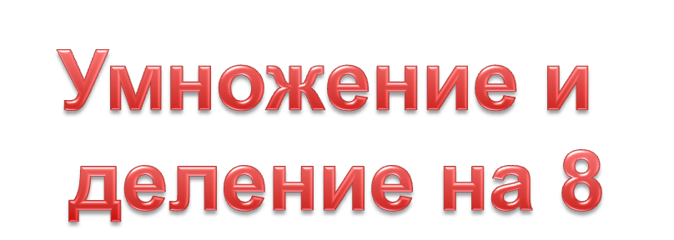
Князева Татьяна Юрьевна
учитель начальных классов
МОУ СОШ № 144
г. Нижний Новгород
умножение
деление
умножение
и деление

Slide 2
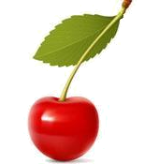
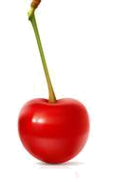
8 ∙ 6 =
48
48
32
64
16
56
8
40
24
72

Slide 3
3 ∙ 8 =
24
48
32
64
16
56
8
40
24
72

Slide 4
8 ∙ 8 =
64
48
32
64
16
56
8
40
24
72

Slide 5
5 ∙ 8 =
40
48
32
64
16
56
8
40
24
72

Slide 6
8 ∙ 2 =
16
48
32
64
16
56
8
40
24
72

Slide 7
9 ∙ 8 =
72
48
32
64
16
56
8
40
24
72

Slide 8
8 ∙ 7 =
56
48
32
64
16
56
8
40
24
72

Slide 9
1 ∙ 8 =
8
48
32
64
16
56
8
40
24
72

Slide 10
8 ∙ 4 =
32
48
32
64
16
56
8
40
24
72

Slide 11
6 ∙ 8 =
48
48
32
64
16
56
8
40
24
72

Slide 12
2 ∙ 8 =
16
48
32
64
16
56
8
40
24
72

Slide 13
8 ∙ 5 =
40
48
32
64
16
56
8
40
24
72

Slide 14
3 ∙ 8 =
24
48
32
64
16
56
8
40
24
72

Slide 15
7 ∙ 8 =
56
48
32
64
16
56
8
40
24
72

Slide 16
8 ∙ 9 =
72
48
32
64
16
56
8
40
24
72

Slide 17
40 : 8 =
5
4
2
6
9
5
8
1
3
7

Slide 18
16 : 2 =
8
4
2
6
9
5
8
1
3
7

Slide 19
64 : 8 =
8
4
2
6
9
5
8
1
3
7

Slide 20
56 : 7 =
8
4
2
6
9
5
8
1
3
7

Slide 21
24 : 8 =
3
4
2
6
9
5
8
1
3
7

Slide 22
32 : 8 =
4
4
2
6
9
5
8
1
3
7

Slide 23
72 : 9 =
8
4
2
6
9
5
8
1
3
7

Slide 24
16 : 8 =
2
4
2
6
9
5
8
1
3
7

Slide 25
48 : 6 =
8
4
2
6
9
5
8
1
3
7

Slide 26
56 : 8 =
7
4
2
6
9
5
8
1
3
7

Slide 27
8 : 8 =
1
4
2
6
9
5
8
1
3
7

Slide 28
24 : 3 =
8
4
2
6
9
5
8
1
3
7

Slide 29
32 : 4 =
8
4
2
6
9
5
8
1
3
7

Slide 30
48 : 8 =
6
4
2
6
9
5
8
1
3
7

Slide 31
72 : 8 =
9
4
2
6
9
5
8
1
3
7

Slide 32
8 ∙ 8 =
64
4
2
64
9
56
8
24
3
32

Slide 33
16 : 2 =
8
4
2
64
9
56
8
24
3
32

Slide 34
32 : 8 =
4
4
2
64
9
56
8
24
3
32

Slide 35
3 ∙ 8 =
24
4
2
64
9
56
8
24
3
32

Slide 36
72 : 8 =
9
4
2
64
9
56
8
24
3
32

Slide 37
24 : 8 =
3
4
2
64
9
56
8
24
3
32

Slide 38
8 ∙ 7 =
56
4
2
64
9
56
8
24
3
32

Slide 39
64 : 8 =
8
6
2
40
9
72
8
24
7
32

Slide 40
8 ∙ 4 =
32
6
2
40
9
72
8
24
7
32

Slide 41
16 : 8 =
2
6
2
40
9
72
8
24
7
32

Slide 42
56 : 8 =
7
6
2
40
9
72
8
24
7
32

Slide 43
8 ∙ 5 =
40
6
2
40
9
72
8
24
7
32

Slide 44
48 : 8 =
6
6
2
40
9
72
8
24
7
32

Slide 45
1 ∙ 8 =
8
6
2
40
9
72
8
24
7
32

Slide 46
9 ∙ 8 =
72
6
2
40
9
72
8
24
7
32

